Slide 1


Notes:
Inleiding (1 min)
Welkom Graad 12's. Ons lesreeks vir die volgende vier weke fokus op Loopbane en Loopbaankeuses. In hierdie eerste les gaan ons kyk na:
Die kernelemente van 'n werkskontrak.
Werkersregte en verpligtinge.
Diensvoorwaardes.
Hoe 'n werkskontrak die werkgewer/werknemers beskerm.
Soos ons deur die les gaan, voltooi asseblief Aktiwiteit 1 (Les 1 – Werkkaart).

Slide 2


Notes:
Inleiding (1 min)
Binne die volgende paar maande gaan sommige van julle dalk universiteit of kollege toe, van julle gaan moontlik leerlingskappe of internskappe aanpak, of party gaan dalk direk gaan werk.
Uiteindelik sal julle almal eendag die arbeidsmag betree, en een van die belangrikste dinge wat daarmee gepaard gaan, is die werkskontrak - ook bekend as 'n dienskontrak. Kom ons kyk wat dit behels.

Slide 3

Die Werkskontrak
Notes:
Onderrig & Klasbespreking (2 min)
Vra die leerders wat hulle van 'n werkskontrak weet. (Laat 2 minute toe vir bespreking.)

Slide 4

Hierdie kontrakte definieer die bepalings en voorwaardes van indiensneming en bepaal die regte en verpligtinge van beide die werkgewer en die werknemer.
Notes:
Onderrig & Klasbespreking (4 min)
Bespreek die volgende met leerders: Werkskontrakte is 'n sleutelaspek van arbeidswette in Suid-Afrika.
Hierdie kontrakte definieer die bepalings en voorwaardes van indiensneming en bepaal die regte en verpligtinge van beide die werkgewer en die werknemer. (Sê vir leerders dat ons later in die les in meer besonderhede na verpligtinge sal kyk.)
Hierdie ooreenkoms dek die werksverhouding tussen beide partye. Albei partye moet 'n duidelike begrip van die bepalings van die kontrak hê om geskille te vermy en te verseker dat arbeidswette nagekom word.

Slide 5
Werkskontrak
'n Omvattende kontrak wat besonderhede soos salaris, werksure, dissiplinêre kodes en ander diensbesonderhede uiteensit. Dit het die voordeel dat dit deur beide partye onderteken word en is dus wetlik bindend.
Elke werknemer is geregtig op 'n dienskontrak, maak nie saak in watter bedryf jy werk nie.
Die kernelemente van 'n werkskontrak is werkers se regte, verpligtinge en diensvoorwaardes wat deur wetgewing bepaal en beskerm word.
Notes:
Onderrig & Klasbespreking (6 min)
Verduidelik die volgende kenmerke van 'n werkskontrak:
Dit is 'n omvattende kontrak wat besonderhede ten opsigte van salaris, werksure, dissiplinêre kodes en ander diensbesonderhede bevat. Hierdie kontrak word 'n wettige, bindende dokument nadat dit onderteken is, dit beteken dat dit wetlike verantwoordelikhede vir beide partye skep.
Elke werknemer is geregtig op 'n werkskontrak, maak nie saak in watter bedryf hulle werk nie.
Die kernelemente van 'n werkskontrak is werkers se regte, verpligtinge en diensvoorwaardes wat alles deur wetgewing bepaal en beskerm word. (Ons sal wetgewing in die volgende les dek.)
Vra leerders om met die res van die klas te deel: Leerders wat deeltyds werk – het hulle kontrakte? Hoe lyk daardie kontrakte? Wat sê hulle? (Laat 2 minute toe vir bespreking.)

Slide 6

Diensvoorwaardes
Alle maatskappye en poste is nie dieselfde nie en hulle sal verskillende diensvoorwaardes hê. Alle diensvoorwaardes moet in die dienskontrak gedek word.
Notes:
Onderrig & Klasbespreking (3 min)
Werkskontrakte sal DIENSVOORWAARDES UITEENSIT. Die Wet op Basiese Diensvoorwaardes (WBDV), wat een van die arbeidswette is wat ons in die volgende les gaan bespreek, sit diensvoorwaardes uiteen – dit is die basiese beginsels of minimum standaarde vir indiensneming.
Ander wette wat hierdie voorwaardes kan beïnvloed, sluit die Wet op Arbeidsverhoudinge en die Wet op Gelyke Indiensneming in.
Nie alle maatskappye funksioneer dieselfde nie en werksgeleenthede verskil en sal derhalwe verskillende diensvoorwaardes hê. Diensvoorwaardes sluit onder andere die aantal werksure wat van jou verwag word (gewoonlik 40 uur per week) asook die hoeveelheid verlof wat jy elke jaar sal kan neem in. Al die diensvoorwaardes moet in die werkskontrak gedek word.

Slide 7
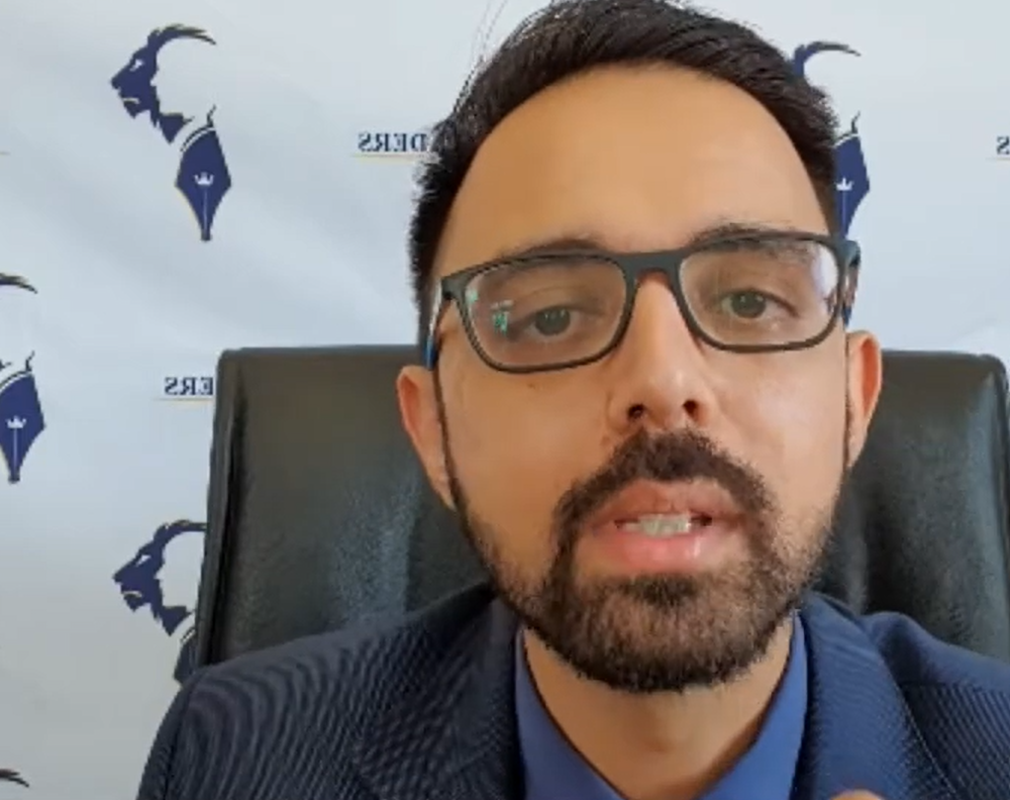
What should be in an employment contract & why you need one? Explained by attorney
Watch: https://www.youtube.com/watch?v=X46YRg-sCvQ
(3 min 41 sec)
Notes:
Kyk Video & Klasbespreking (5 min)
Kom ons kyk na 'n video waarin 'n prokureur oor werkskontrakte praat:
Kyk: What should be in a job contract & why do you need one? Explained by attorney: https://www.youtube.com/watch?v=X46YRg-sCvQ (3 min 41 sek)

Slide 8

WERKERSREGTE EN
-VERPLIGTINGE
Werknemers en werkgewers het baie spesifieke regte in terme van die gemenereg en arbeidswetgewing.
Notes:
Onderrig & Klasbespreking (5 min)
Kom ons kyk na werkers se regte en verpligtinge: Diensverhoudinge is gebou op vertroue en die regte van alle betrokke partye. Werknemers en werkgewers het baie spesifieke regte in terme van die gemenereg en arbeidswetgewing. Die balansering van hierdie regte is belangrik om 'n regverdige en suksesvolle diensverhouding te skep.
Dit is belangrik dat ons onderskei tussen verpligtinge en verantwoordelikhede. Vra leerders om tussen die terme te probeer onderskei. (Laat 2 minute toe vir bespreking.)
'n Verpligting is 'n handeling waaraan 'n individu moreel of wetlik gebonde is. 'n Verantwoordelikheid is 'n plig of taak wat van jou verwag word om te doen.
Die belangrikste verskil tussen 'n verpligting en 'n verantwoordelikheid is dat 'n verpligting 'n aksie is wat nagekom of uitgevoer moet word, terwyl 'n verantwoordelikheid 'n aksie is waarvoor jy aanspreeklik is.
Werkers se verpligtinge kan die volgende insluit:
Nakoming van maatskappybeleide en -prosedures.
Vertroulikheid.
Stiptelikheid en bywoning.
Kom ons kyk na die belangrikheid van werkersregte. Werkers in Suid-Afrika is vir baie jare gedurende apartheid uitgebuit. Apartheid het staatgemaak op goedkoop arbeid: Werkers moes sukkel met die trekarbeidstelsel, passe en streng beheer oor wie waar mag werk, werksreservering, baie lae lone, en onderdrukkende wette.
Baie van die beginsels van menseregte is ontwerp om jou as werker binne die werkplek te beskerm. Werkersregte is menseregte, en ons het 'n morele en wetlike verpligting om dit te beskerm. Niemand moet toegelaat word om werkers uit te buit bloot om 'n meer winsgewende of doeltreffende besigheid te bedryf nie.
Menseregte is basiese morele beginsels wat deur alle samelewings gehandhaaf moet word. Hierdie regte is gebaseer op menswaardigheid, gelykheid en die idee dat almal regverdig behandel moet word – in die alledaagse lewe en by die werk. Regerings en werkgewers moet hierdie menseregte vir hul mense en werkers respekteer en nakom.
Daar moet altyd onthou word dat elke reg ook 'n verpligting inhou. In wese is die regte van die werknemer die verpligtinge van die werkgewer; en die regte van die werkgewer is die verpligtinge van die werknemer.

Slide 9
Werknemersregte in Suid-Afrika | Werkgewersregte in Suid-Afrika
Die reg om ... nie onbillik ontslaan of teen gediskrimineer te word nie. van toepaslike hulpbronne en toerusting voorsien te word. veilige werksomstandighede te hê. die ooreengekome vergoeding op die ooreengekome datum en tyd te ontvang. billike arbeidspraktyke te hê. om met waardigheid en respek behandel te word. nie geviktimiseer te word in die eis van hul regte en die gebruik van prosedures nie. voordele en ander basiese diensvoorwaardes te vereis soos in die WBDV bepaal. | Die reg om van werknemers te verwag om ... die ooreengekome dienste op die ooreengekome dae en tye te lewer. onder hulle magtiging te werk. alle werksinstruksies uit te voer en alle redelike en wettige instruksies wat uitgereik is te gehoorsaam. goeie gedrag in die werkplek te toon (om aan maatskappybeleid en -prosedure, en aan die maatskappy se Dissiplinêre Kode en Prosedure te voldoen, en om in die werkplek op te tree op 'n wyse wat aanvaarbaar is vir die norme van die samelewing). te goeder trou op te tree, lojaal te wees en die beste belange van die werkgewer op die hart te dra.
Notes:
Onderrig & Klasbespreking (3 min)
Vra een van die leerders om vinnig die regte van werkgewers en werknemers wat op die skyfie is, hardop te lees. Ons sal meer regte in die volgende les bespreek.

Slide 10
HOE BIED DIE WERKSKONTRAK BESKERMING AAN DIE WERKGEWER/
WERKNEMER?
Notes:
Onderrig & Klasbespreking (5 min)
Met inagneming van ons bespreking gedurende hierdie les, hoe bied die werkskontrak beskerming aan die werkgewer / werknemers? Vra leerders om te reageer.
Afhangende van jou werk en verantwoordelikheid binne 'n maatskappy, sal jou diensvoorwaardes ook items soos dissiplinêre prosedures aandui, byvoorbeeld konstante laat kom vir werk, afwesigheid sonder 'n geldige rede of enige ander vorm van nie-nakoming van maatskappybeleid. Dit sal die werkgewer beskerm, maar die werknemer sal ook 'n beter begrip hê van wat van hom/haar verwag word.
Al die diensvoorwaardes word in die Wet op Basiese Diensvoorwaardes gedek en elke maatskappy moet hul diensvoorwaardes in ooreenstemming met hierdie wet stel.
Hierdie wet sal jou en jou werkgewer teen uitbuiting of onbillikheid in die werkplek beskerm.
'n Werkgewer het 'n dienskontrak nodig wat hulle en hul besigheid beskerm terwyl 'n geskikte werksomgewing vir hul werknemers verseker word.
Wanneer beide se belange op 'n billike wyse hanteer word, sal beide die maatskappy en die werknemer voordele daaruit trek.

Slide 11

Vrae?
Voltooi Konsepkaart & Refleksie
Notes:
Aktiwiteit Voltoiing & Refleksie (5 min)
Laat leerders toe om hul antwoorde vir Aktiwiteit 1 (Les 1 – Werkkaart) na te gaan deur Les 1 – Werkkaart MEMO te projekteer.
Leerders voltooi die refleksievraag (Aktiwiteit 2, Les 1 – Werkkaart).

